Slide 1
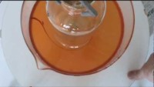

Slide 3
Viscosité dynamique :
 | Viscosité dynamique η (Pl)
Air | 1,8 x 10⁻⁵
Eau | 1,0 x 10⁻³
Glycérol | 1,5
Miel | ≈ 10¹ - 10²

Slide 5
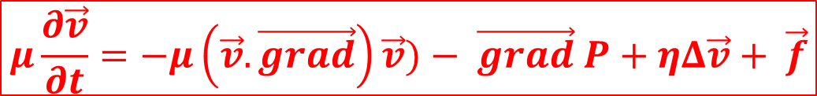

Equation de Navier-Stokes :
$$μ\frac{∂\vec{v}}{∂t}=−μ\left(\vec{v}.\vec{grad}\right)\vec{v})− \vec{grad} P+ηΔ\vec{v}+ \vec{f}$$
5 inconnues ($\vec{v}$, P et $μ$) et 5 équations (NS, conservation de la masse, incompressibilité) + Conditions aux limites/initiales → on peut résoudre le problème.

Slide 6

Equation de Navier-Stokes :
$$μ\frac{∂\vec{v}}{∂t}=−μ\left(\vec{v}.\vec{grad}\right)\vec{v})− \vec{grad} P+ηΔ\vec{v}+ \vec{f}$$
5 inconnues ($\vec{v}$, P et $μ$) et 5 équations (NS, conservation de la masse, incompressibilité) + Conditions aux limites/initiales → on peut résoudre le problème.
Equation aux dérivées partielles non linéaire : résolution analytique souvent compliquée/ impossible → Résolution numérique.

Slide 7
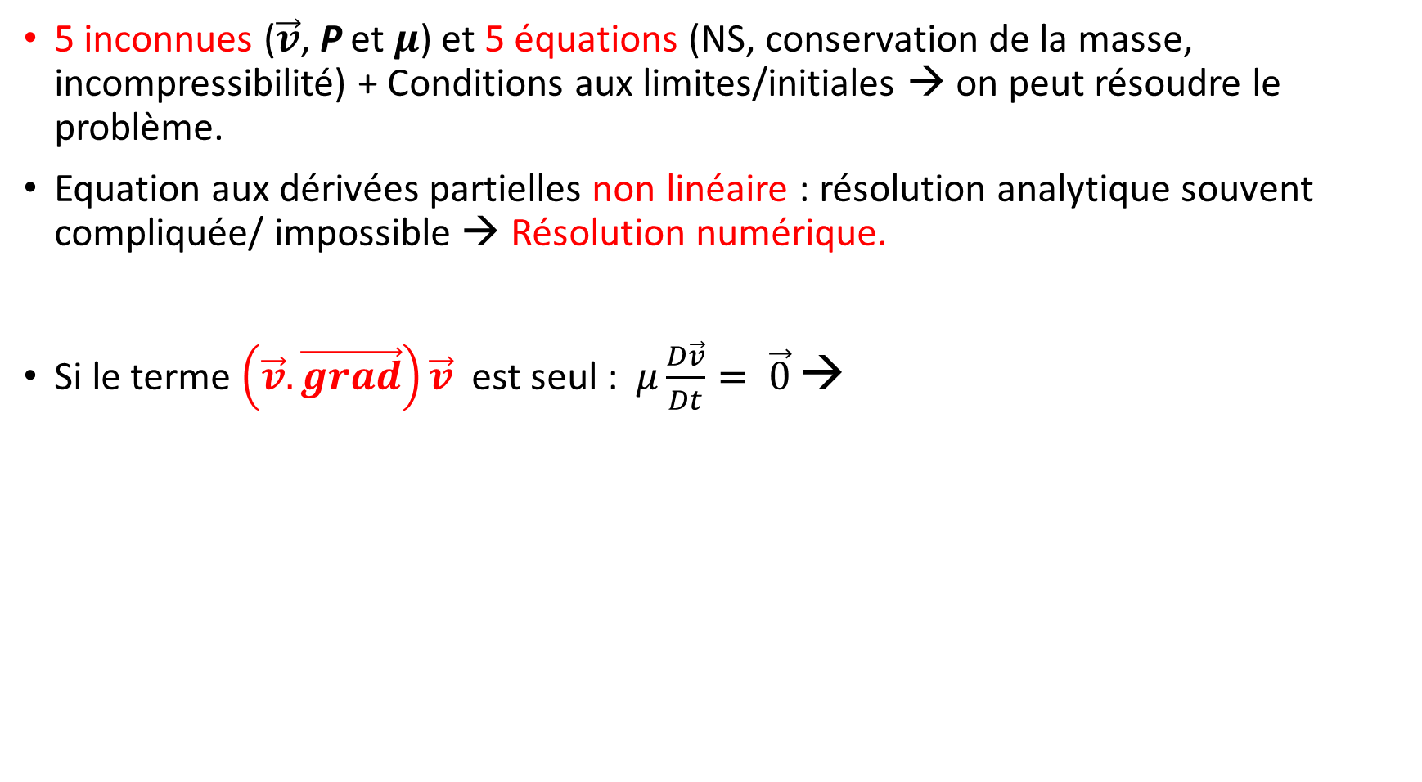
Equation de Navier-Stokes :
$$μ\frac{∂\vec{v}}{∂t}=−μ\left(\vec{v}.\vec{grad}\right)\vec{v})− \vec{grad} P+ηΔ\vec{v}+ \vec{f}$$
5 inconnues ($\vec{v}$, P et $μ$) et 5 équations (NS, conservation de la masse, incompressibilité) + Conditions aux limites/initiales → on peut résoudre le problème.
Equation aux dérivées partielles non linéaire : résolution analytique souvent compliquée/ impossible → Résolution numérique.
Si le terme $\left(\vec{v}.\vec{grad}\right)\vec{v}$ est seul : $μ\frac{D\vec{v}}{Dt}= \vec{0}$ →
Conservation de la quantité de mouvement le long de l’écoulement :
convection de quantité de mouvement

Slide 8
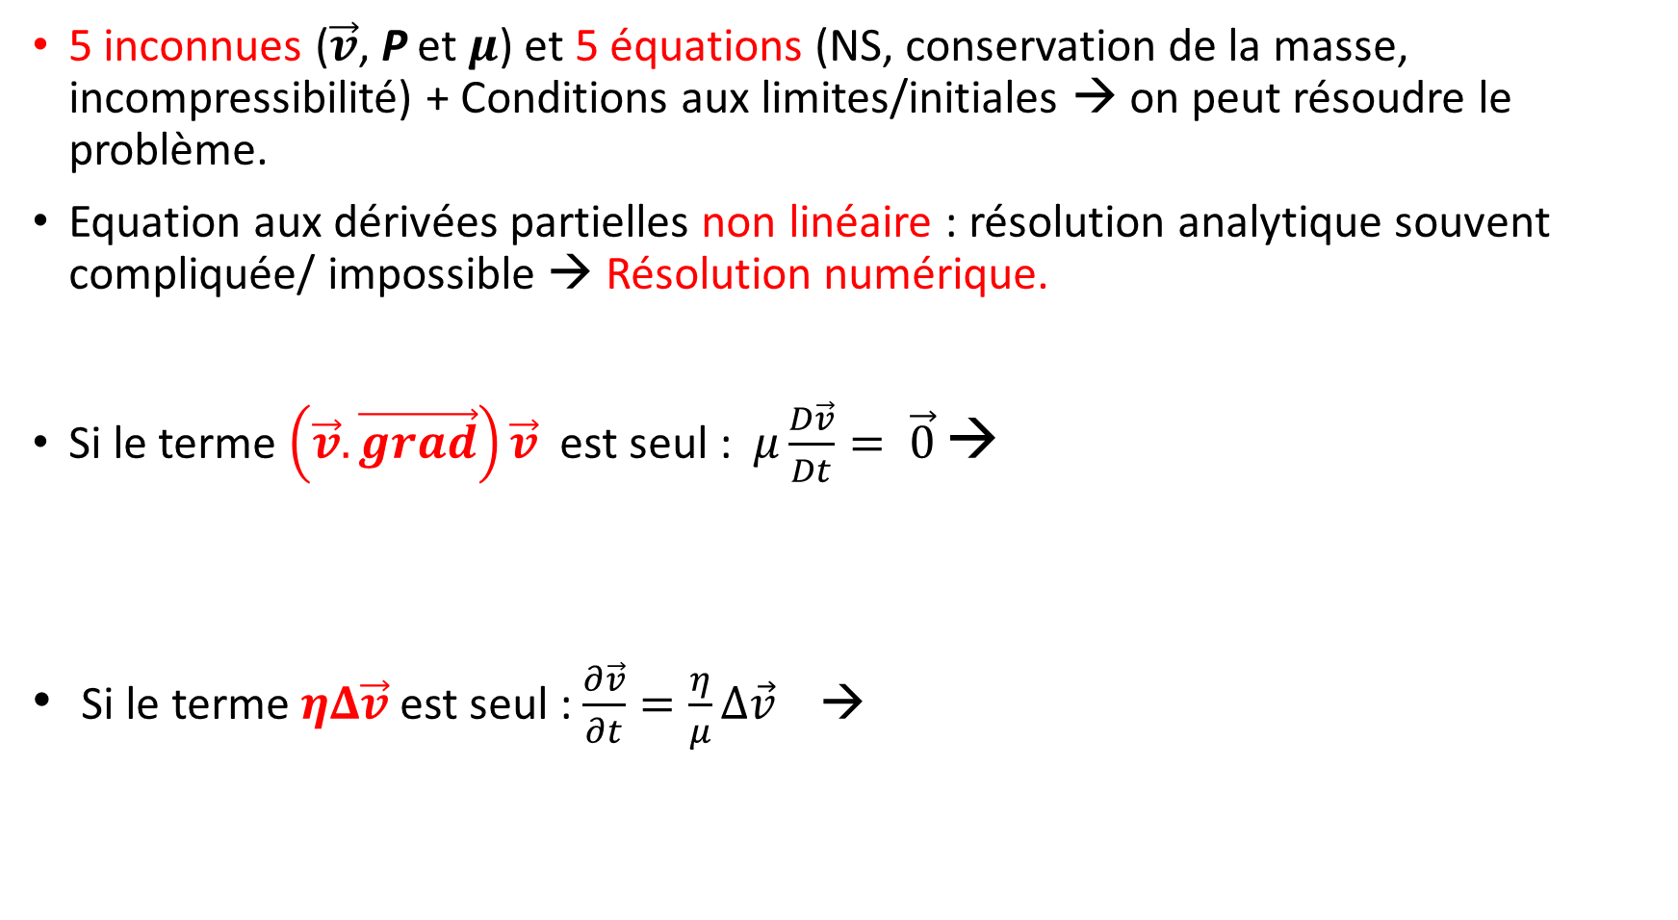
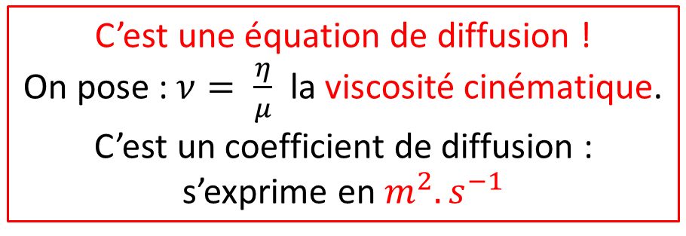
Equation de Navier-Stokes :
$$μ\frac{∂\vec{v}}{∂t}=−μ\left(\vec{v}.\vec{grad}\right)\vec{v})− \vec{grad} P+ηΔ\vec{v}+ \vec{f}$$
5 inconnues ($\vec{v}$, P et $μ$) et 5 équations (NS, conservation de la masse, incompressibilité) + Conditions aux limites/initiales → on peut résoudre le problème.
Equation aux dérivées partielles non linéaire : résolution analytique souvent compliquée/ impossible → Résolution numérique.
Si le terme $\left(\vec{v}.\vec{grad}\right)\vec{v}$ est seul : $μ\frac{D\vec{v}}{Dt}= \vec{0}$ →
Si le terme $ηΔ\vec{v}$ est seul : $\frac{∂\vec{v}}{∂t}=\frac{η}{μ}Δ\vec{v}$ →
Conservation de la quantité de mouvement le long de l’écoulement :
convection de quantité de mouvement
C’est une équation de diffusion !
On pose : $ν= \frac{η}{μ}$ la viscosité cinématique.
C’est un coefficient de diffusion : s’exprime en $m^{2}.s^{−1}$

Slide 9
Viscosité cinématique:
 | Viscosité dynamique η (Pl) | Viscosité cinématique ν (m2/s)
Air | 1,8 x 10⁻⁵ | 1,6 x 10⁻⁵
Eau | 1,0 x 10⁻³ | 1,0 x 10⁻⁶
Glycérol | 1,5 | 1,2 x 10⁻³
Miel | ≈ 10¹ - 10² | ≈ 10⁻² – 10⁻¹

